Slide 1
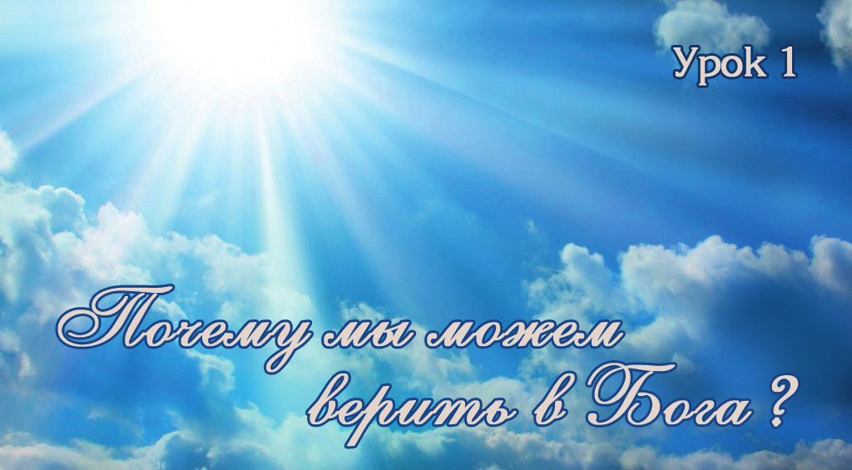

Slide 2
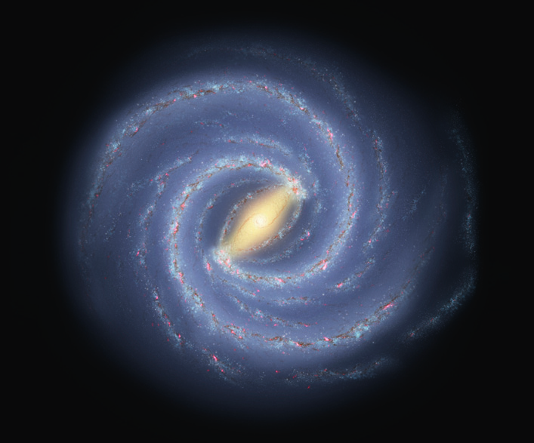

Slide 3
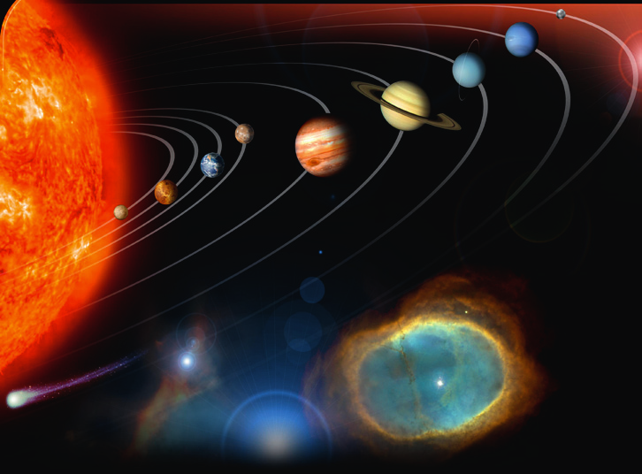

Slide 4
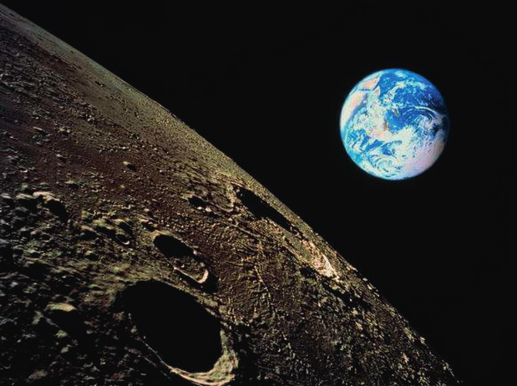

Slide 5
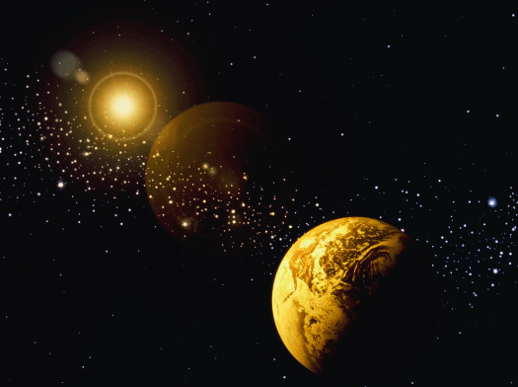

Slide 6
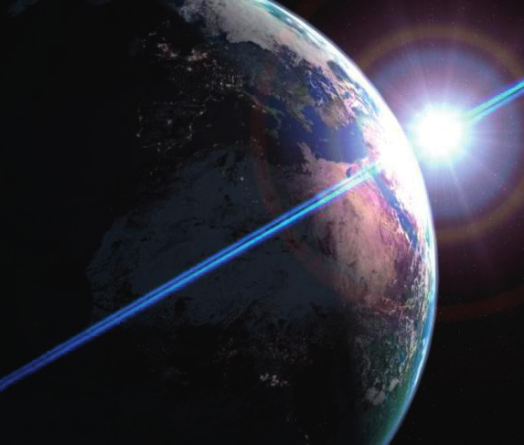

Slide 7
…Я – Мои руки распростерли небеса, и всему воинству их дал закон Я…
Ибо так говорит Господь, сотворивший небеса, Он, Бог, образовавший землю и создавший ее; Он утвердил ее, не напрасно сотворил ее; Он образовал ее для жительства: Я Господь, и нет иного.
(Ис. 45:12,18)

Slide 8
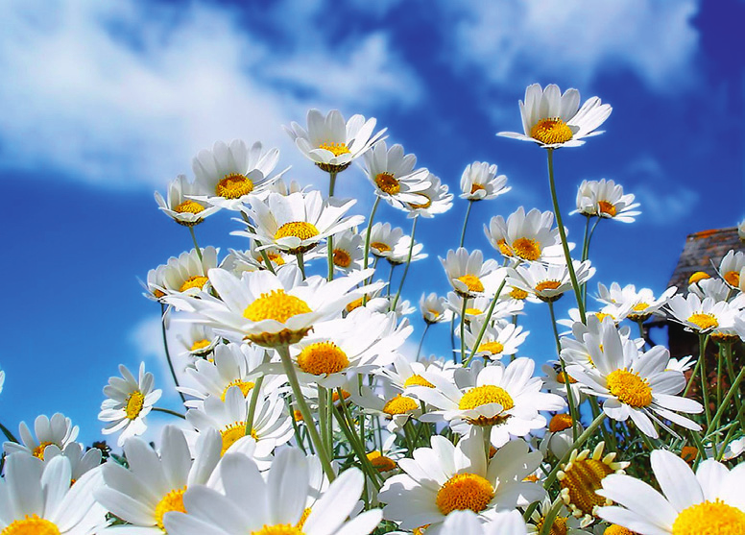

Slide 9
Где был ты, когда Я полагал основания земли?.. Кто положил меру ей, если знаешь? или кто протягивал по ней вервь?
(Иов. 38:4,5)

Slide 10
Небеса проповедуют славу Божию, и о делах рук Его вещает твердь.
(Пс. 18:2)

Slide 11
Ибо, что можно знать о Боге, явно для них, потому что Бог явил им. Ибо невидимое Его, вечная сила Его и Божество, от создания мира через рассматривание творений видимы…
(Рим.1:19,20)

Slide 12
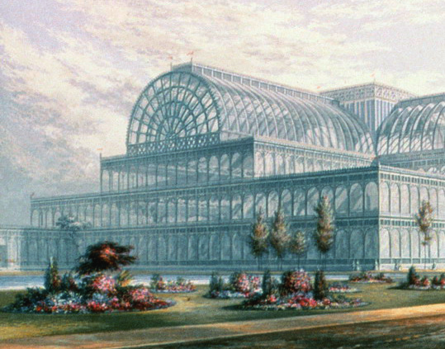

Slide 13
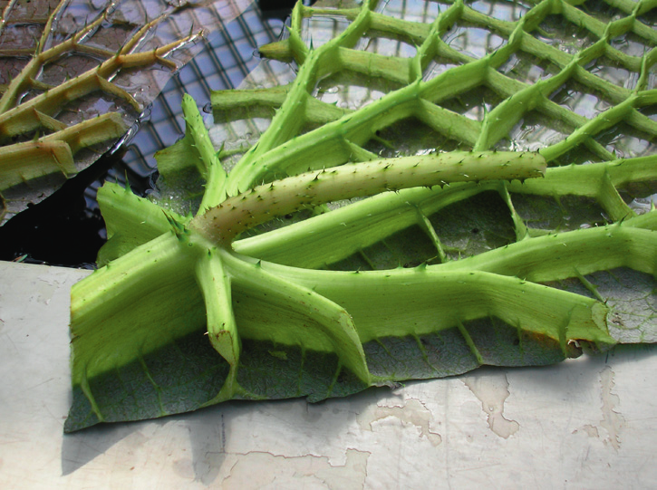

Slide 14
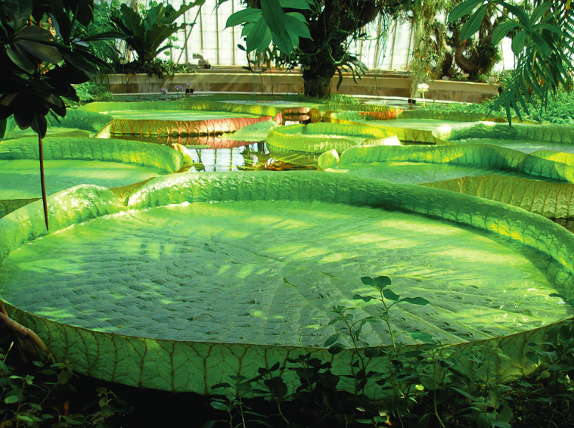

Slide 15
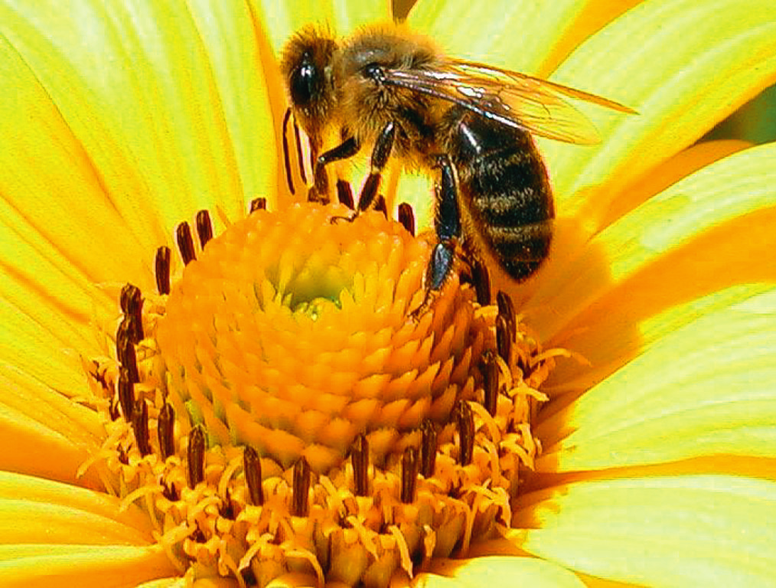

Slide 16
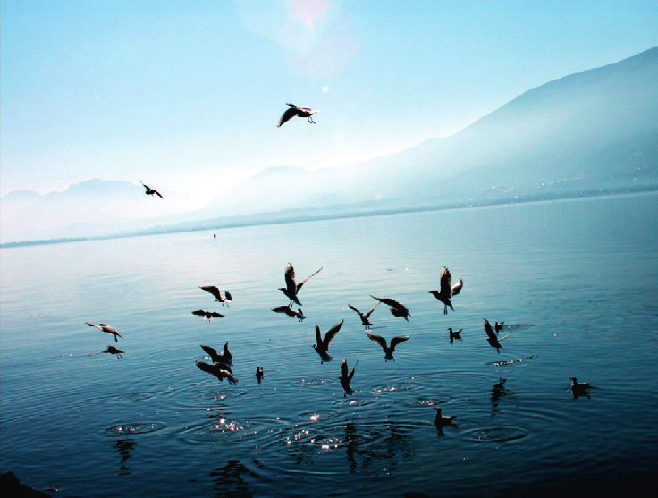

Slide 17
И подлинно: спроси у скота - и научит тебя, у птицы небесной – и возвестит тебе; или побеседуй с землею, и наставит тебя, и скажут тебе рыбы морские. Кто во всем этом не узнает, что рука Господа сотворила сие? В Его руке душа всего живущего и дух всякой человеческой плоти… У Него премудрость и сила; Его совет и разум
(Иов. 12:7-10,13)

Slide 18
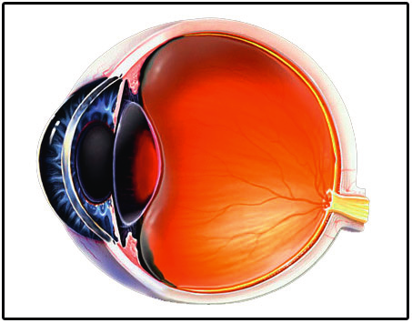

Slide 19
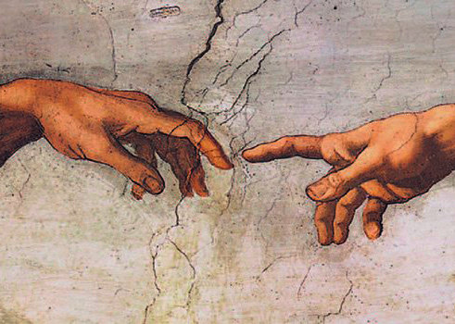

Slide 20
Сказал безумец в сердце своем: «нет Бога»
(Пс. 13:1)

Slide 21
Какое безрассудство! Разве можно считать горшечника, как глину? Скажет ли изделие о сделавшем его: “не он сделал меня”? и скажет ли произведение о художнике своем: “он не разумеет”?
(Ис. 29:16)

Slide 22
Горе тому, кто препирается с Создателем своим, черепок из черепков земных! Скажет ли глина горшечнику: “что ты делаешь?” – и твое дело скажет ли о тебе: “у него нет рук?” Горе тому, кто говорит отцу: “зачем ты произвел меня на свет?”, а матери: “зачем ты родила меня?” Так говорит Господь, Святой Израиля и Создатель его: …Я создал землю и сотворил на ней человека…
(Ис.45:9-12)

Slide 23
Безумствует всякий человек в своем знании, срамит себя…
(Иер. 10:14)

Slide 24
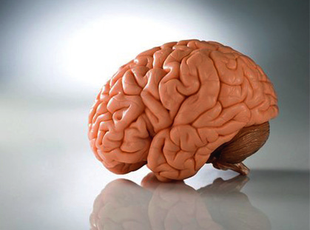

Slide 25
Славлю Тебя, потому что я дивно устроен. Дивны дела Твои, и душа моя вполне сознает это
(Пс. 138:14)

Slide 26
И сотворил Бог человека по образу Своему, по образу Божию сотворил его; мужчину и женщину сотворил их
(Быт. 1:27)

Slide 27
Вол знает владетеля своего, и осел – ясли господина своего; а… народ Мой не разумеет. Увы, народ грешный, народ обремененный беззакониями…
Оставили Господа, презрели Святого Израилева, – повернулись назад
(Ис. 1:3,4)

Slide 28
Сын чтит отца, и раб – господина своего; если Я - отец, то где почтение ко Мне? и если Я - Господь, то где благоговение предо Мною? говорит Господь
(Мал. 1:6)

Slide 29
…убойтесь Бога и воздайте Ему славу… и поклонитесь Сотворившему небо, и землю, и море, и источники вод
(Откр. 14:7)

Slide 30
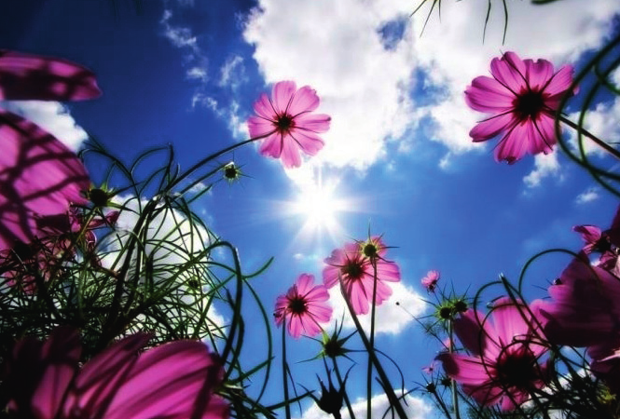

Slide 31
Ибо все, что возможно людям знать о Боге, представлено им явно: Сам Бог сделал это для них очевидным. Так что незримое в Нем – вечная сила Его и Божественность – от сотворения мира были ясно видимы разуму во всем созданном Им, не снимается потому с тех людей их вина
(Рим. 1:19,20)

Slide 32
Познайте, что Господь есть Бог, что Он сотворил нас, и мы – Его, Его народ и овцы паствы Его
(Пс. 99:3)

Slide 33
Откровения Твои, которые Ты заповедал, – правда и совершенная истина
(Пс. 118:138)

Slide 34
Бог, многократно и многообразно говоривший издревле отцам в пророках, в последние дни сии говорил нам в Сыне, Которого поставил наследником всего, чрез Которого и веки сотворил
(Евр. 1:1,2)

Slide 35
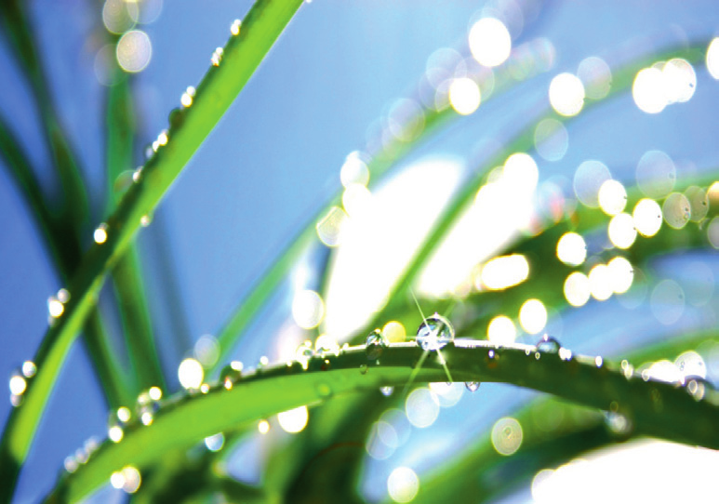

Slide 36
В начале сотворил Бог небо и землю
(Быт. 1:1)

Slide 37
Словом Господа сотворены небеса, и духом уст Его – все воинство их… ибо Он сказал – и сделалось; Он повелел – и явилось
(Пс. 32:6,9)

Slide 38
Верою познаем, что веки устроены словом Божиим, так что из невидимого
произошло видимое
(Евр. 11:3)

Slide 39
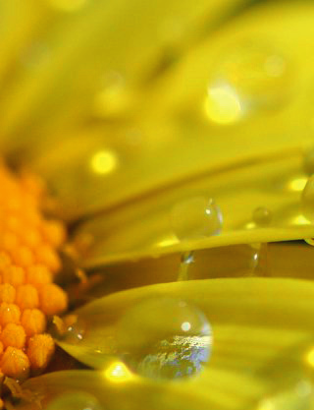

Slide 40
Нет подобного Тебе, Господи! Ты велик,
и имя Твое велико могуществом
(Иер. 10:6)

Slide 41
Ныне, Господи, Ты – Отец наш; мы – глина, а Ты – образователь наш, и все мы – дело руки Твоей
(Ис. 64:8)

Slide 42
